Slide 1


9 - 3
أحل المسألة
أنشئ قائمة
أ.أحـمـد الأحـمـدي @ahmad9963

Slide 2
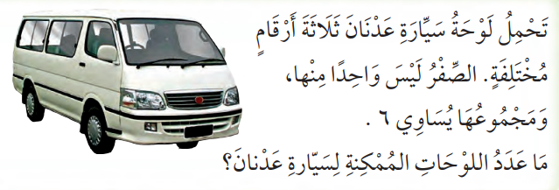
فكرة الدرس
أنشئ قائمة لأحل المسألة
أ.أحـمـد الأحـمـدي @ahmad9963

Slide 3
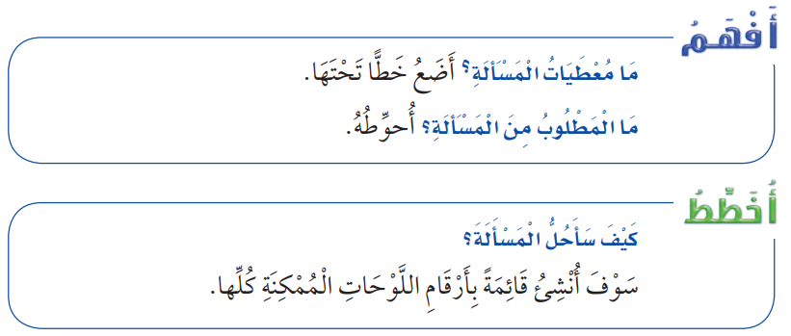
أ.أحـمـد الأحـمـدي @ahmad9963

Slide 4
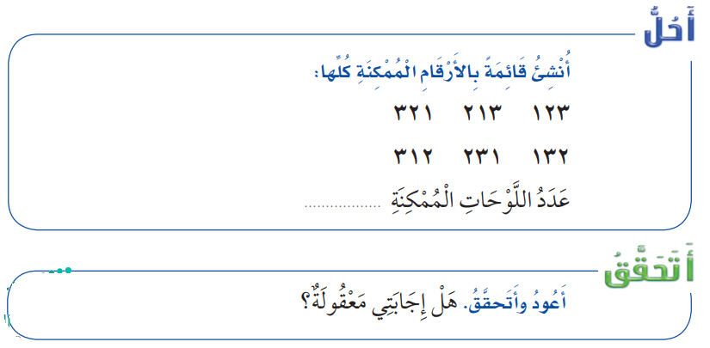
أ.أحـمـد الأحـمـدي @ahmad9963

Slide 5


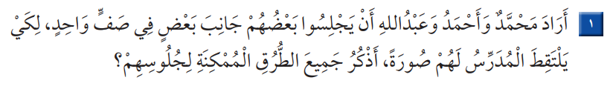
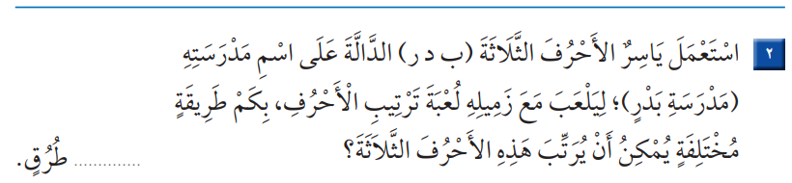

Slide 6

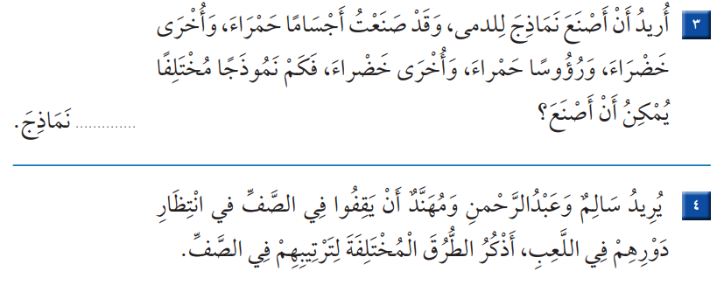
أ.أحـمـد الأحـمـدي @ahmad9963

